Slide 1
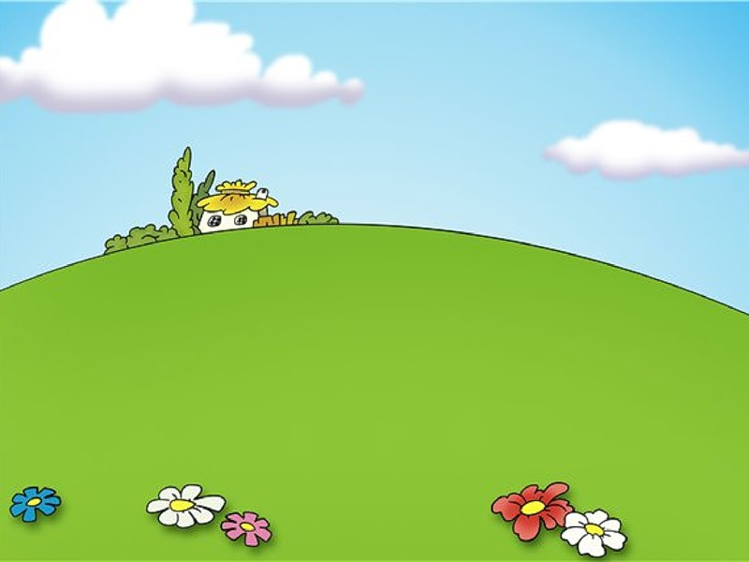

Интерактивная игра по математике для старших дошкольников
«Интерактивная мозаика»
Машина арифметика
интерактивное пособие
для детей 4 – 5 лет
по обучению счету в пределах пяти
воспитатель первой квалификационной категории
Лычагина Светлана Олеговна
ИСТОЧНИКИ
ИГРА

Slide 2

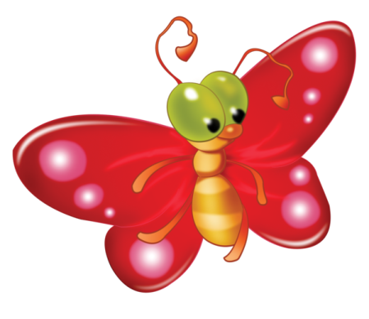
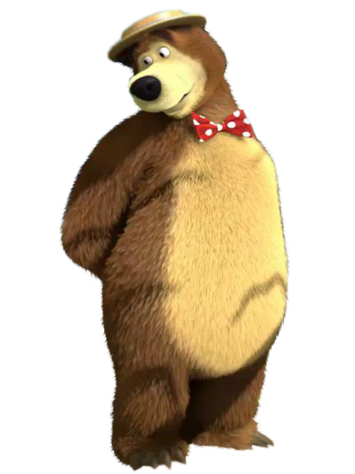
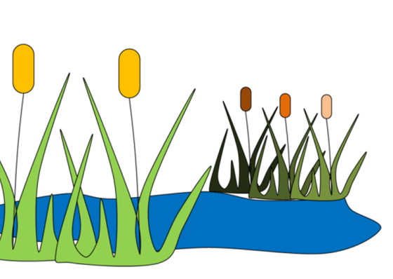
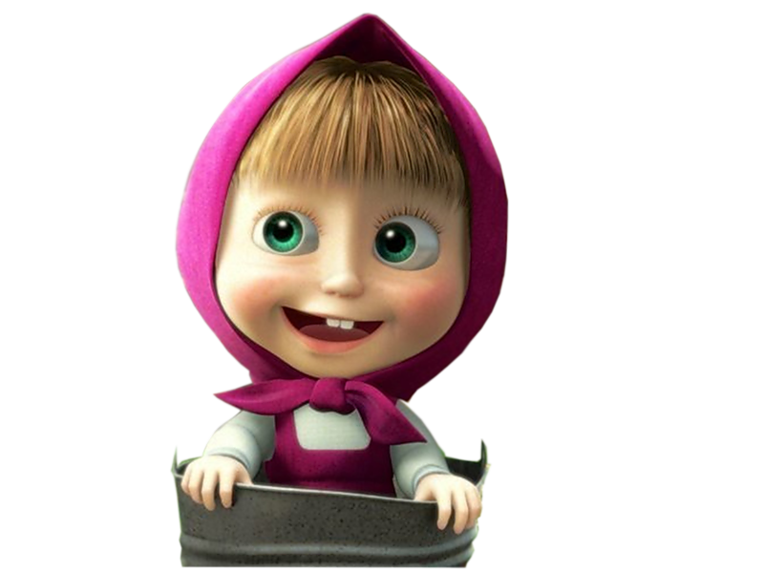
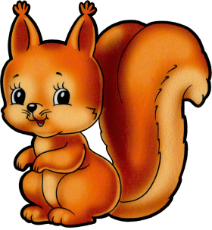
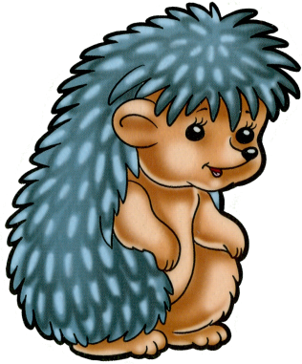
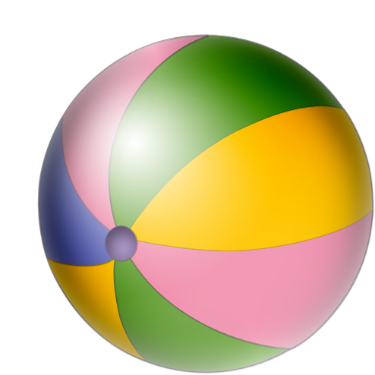
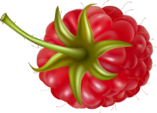
Привет! Я Маша!
Будешь со мной играть?
Пойдём, бабочек ловить...
ИГРАТЬ

Slide 3
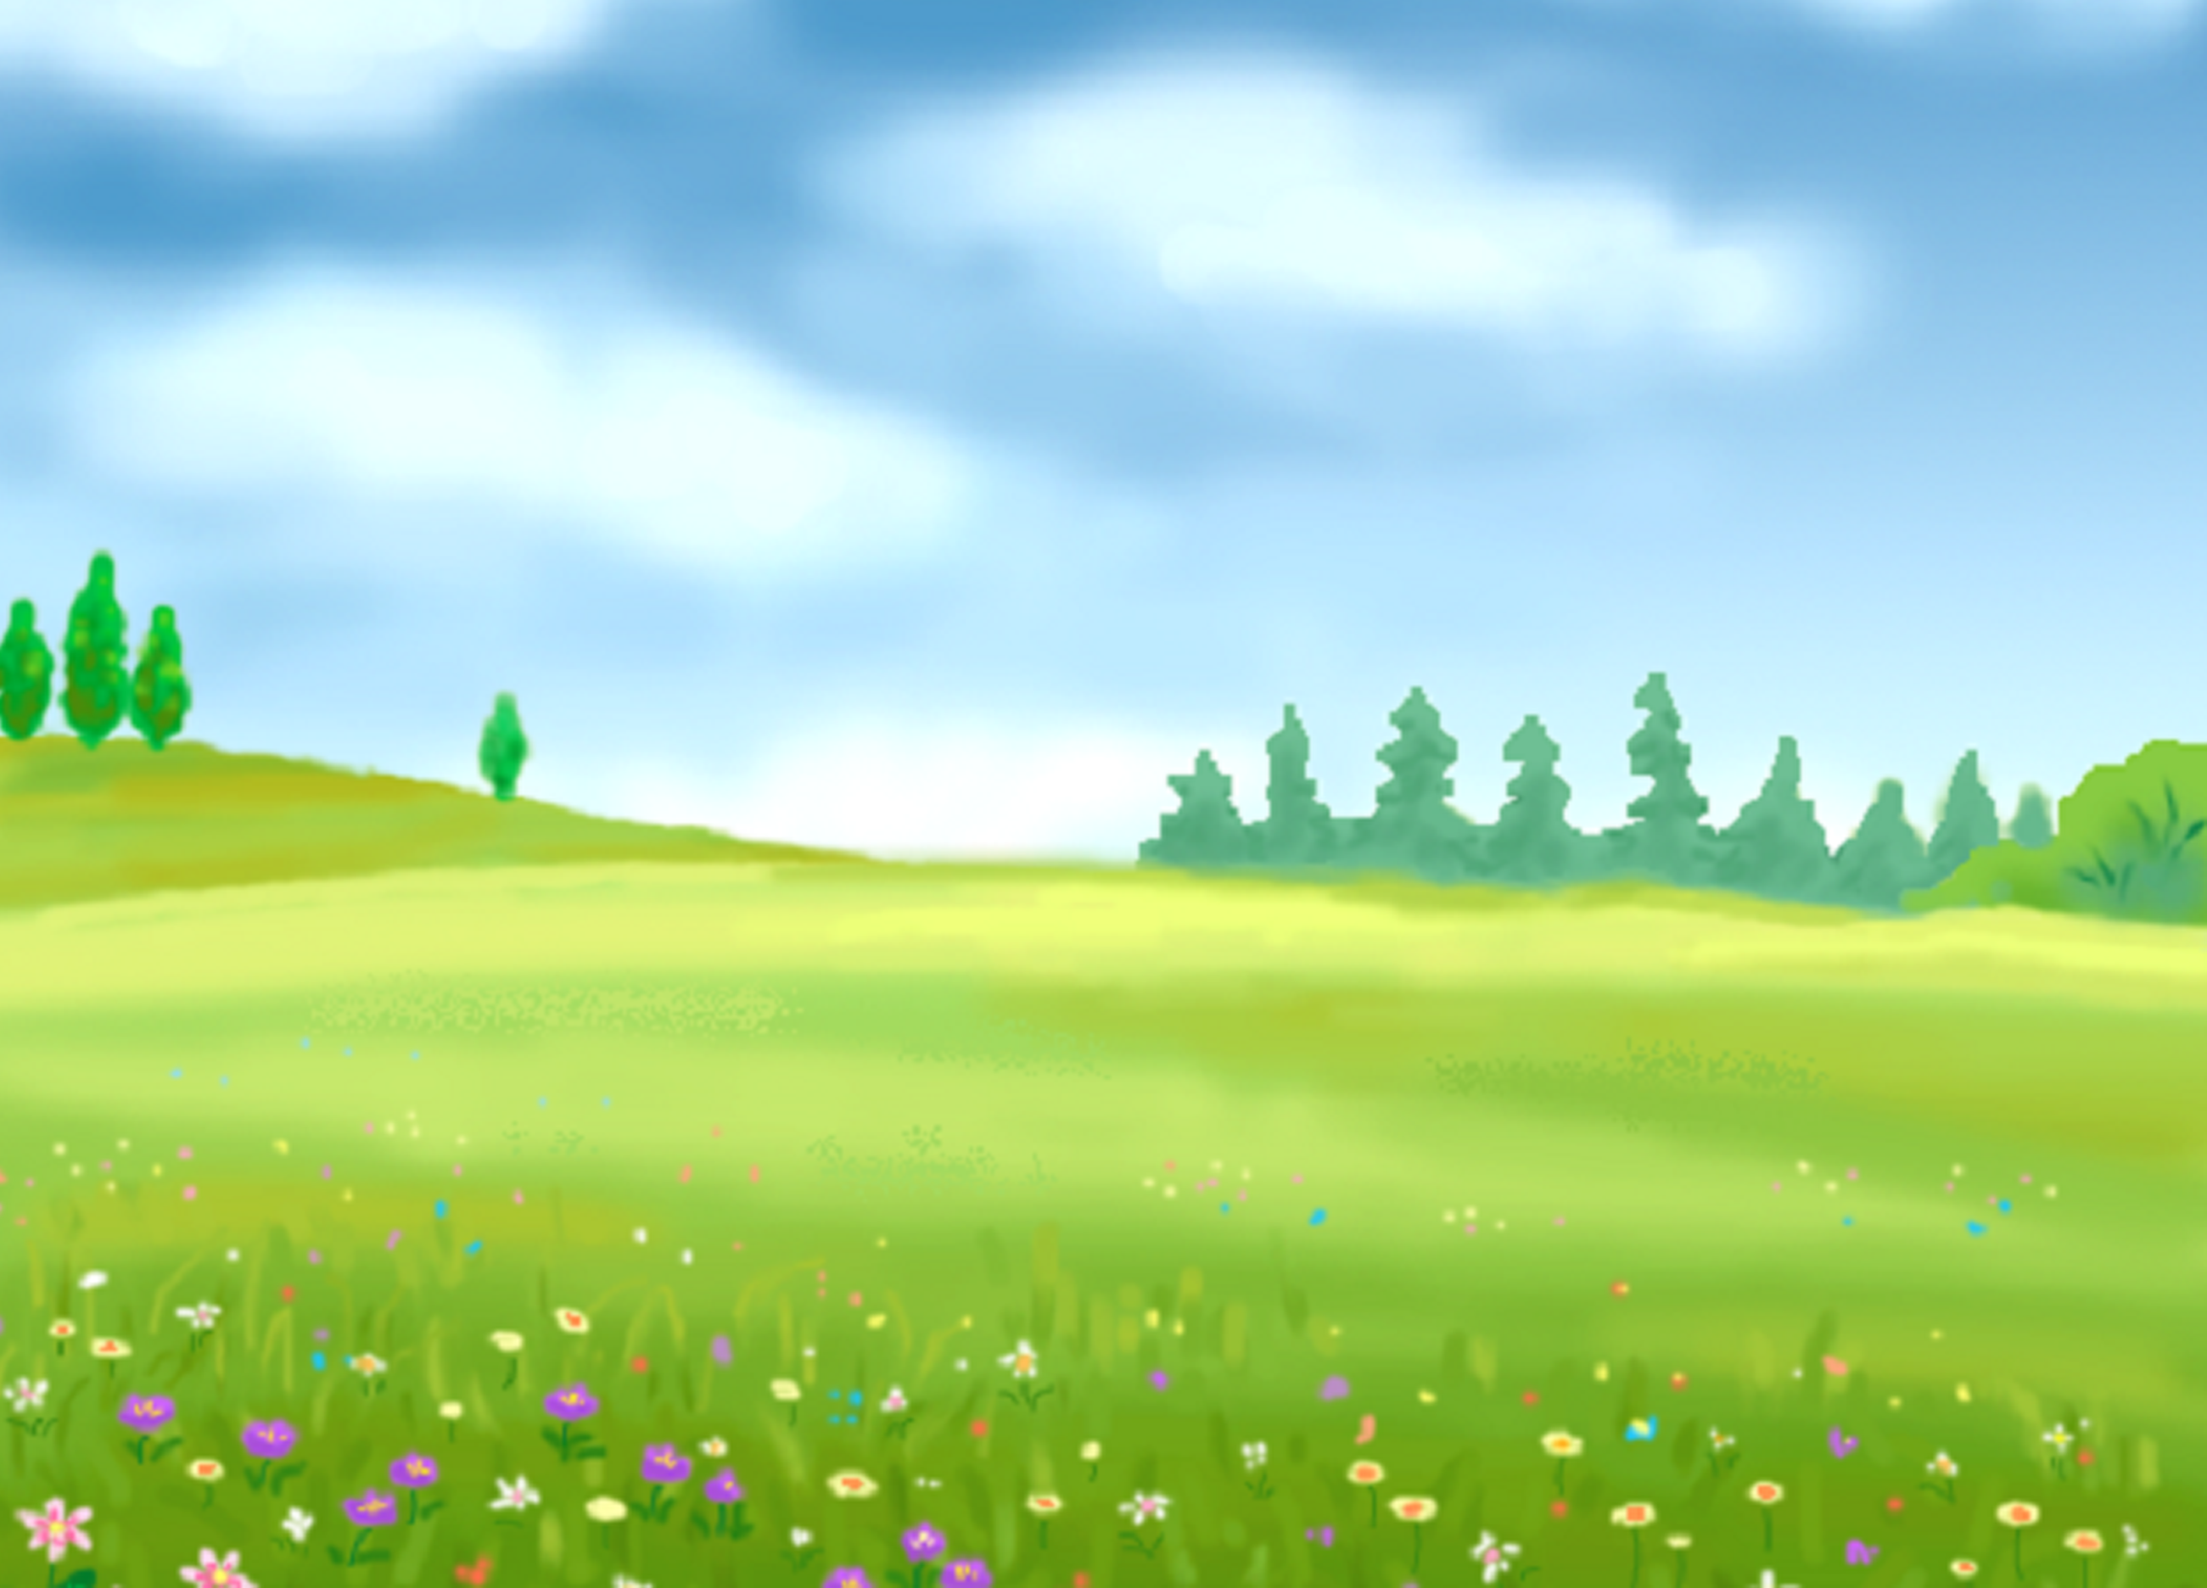
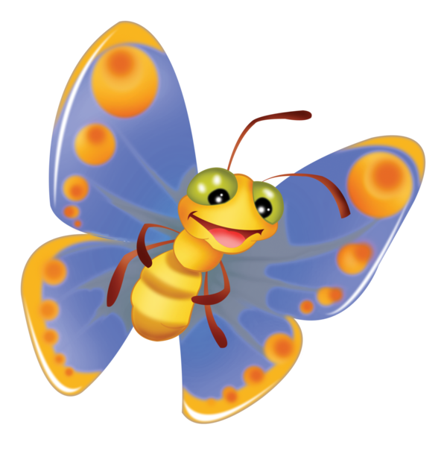
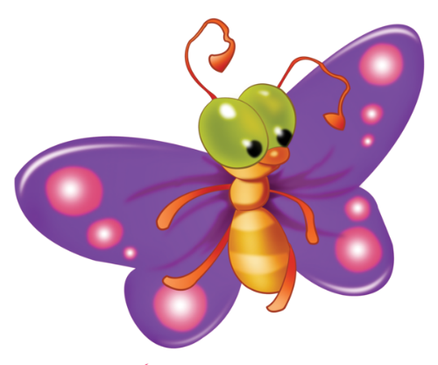
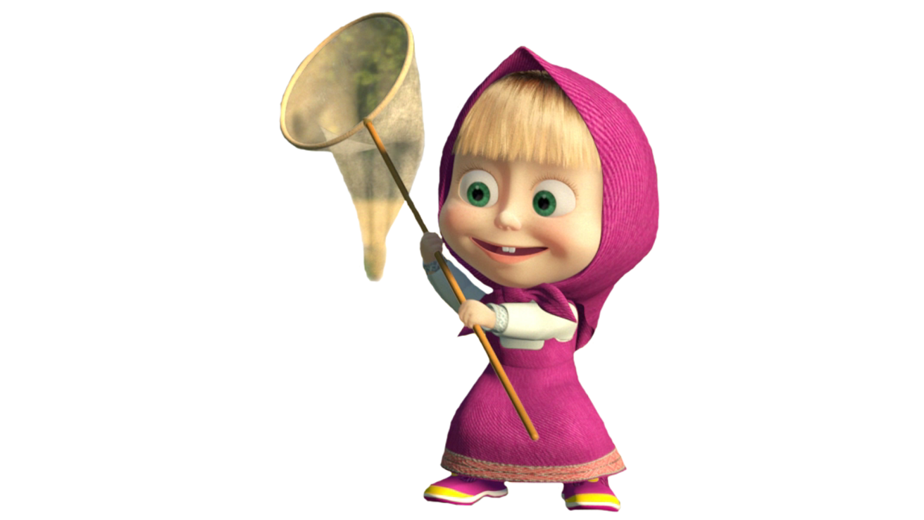
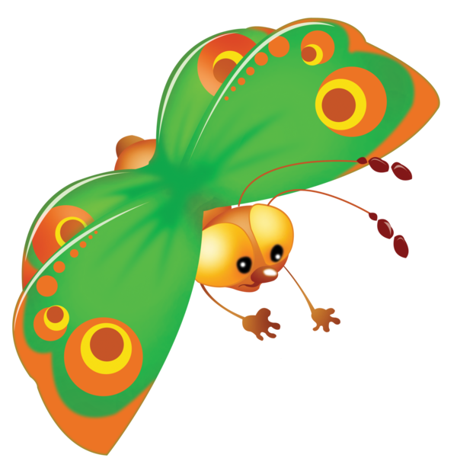
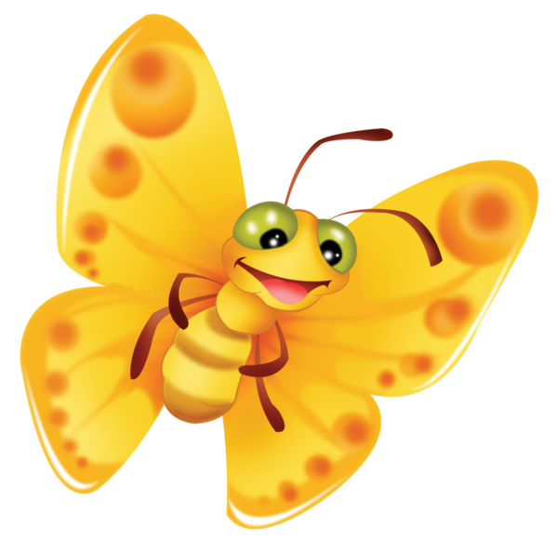


Сейчас выстрою бабочек по порядку!
Люблю, чтобы во всём порядок был!
4
3
1
2
5

Slide 4
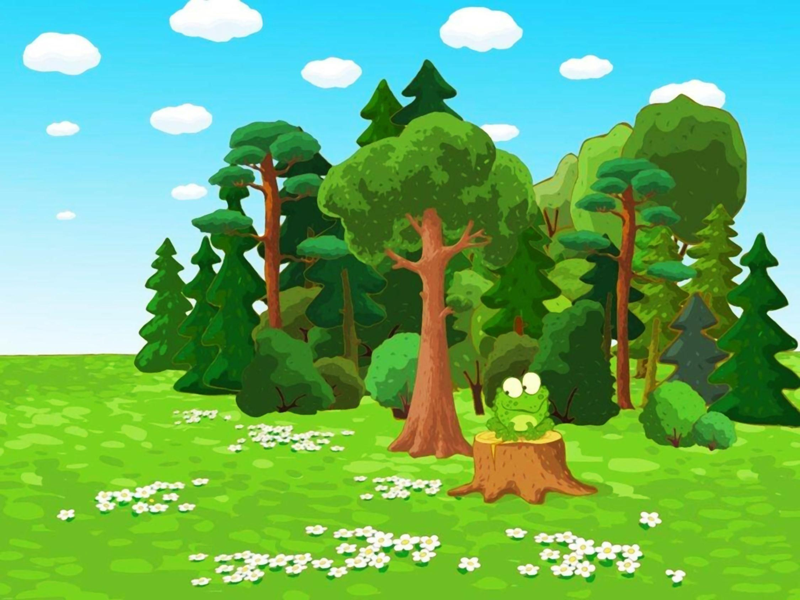



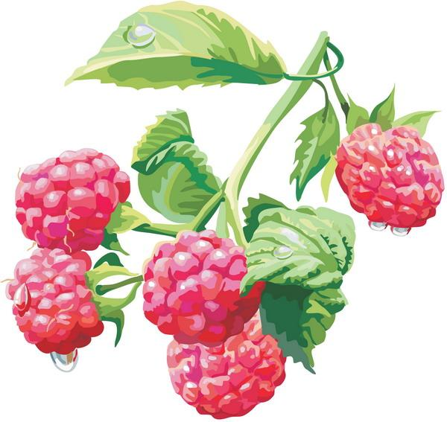


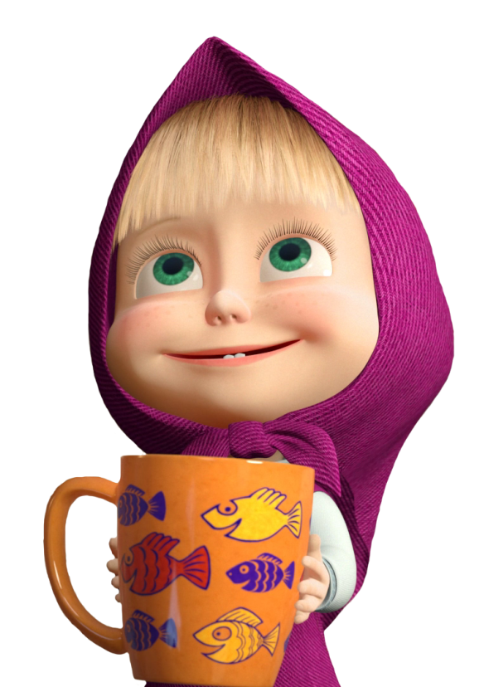
Сколько же ягодок малинки на кусту?
Помоги сосчитать!

Slide 5





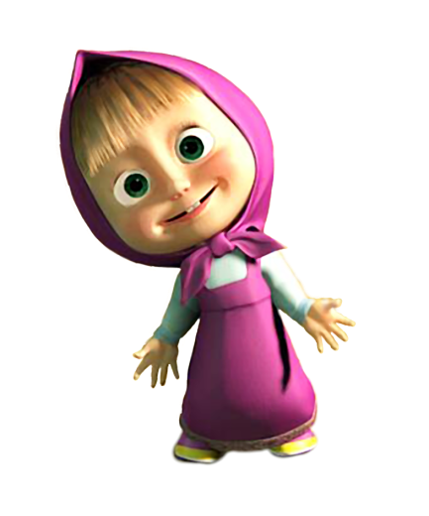


Сколько еще нужно посадить тюльпанов, чтобы их стало пять?
Пойдём в мяч играть?
Я тебе свои игрушки покажу…
МОЛОДЕЦ!

Slide 6
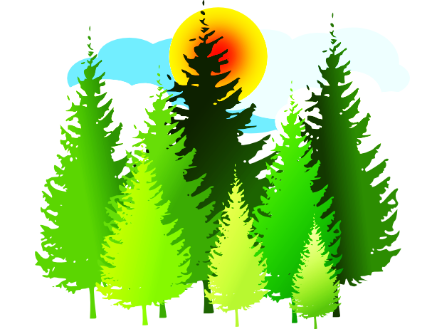





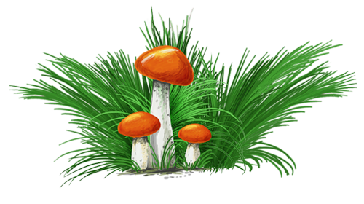
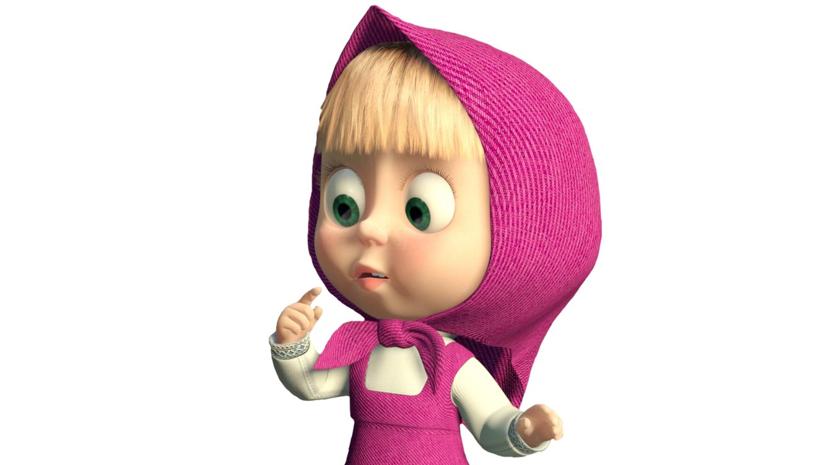
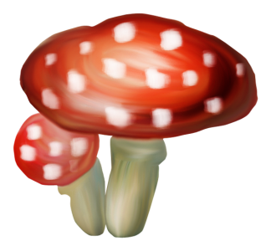
Вот оно что, он грибы собирает!
Интересно, сколько съедобных грибов?

Slide 7
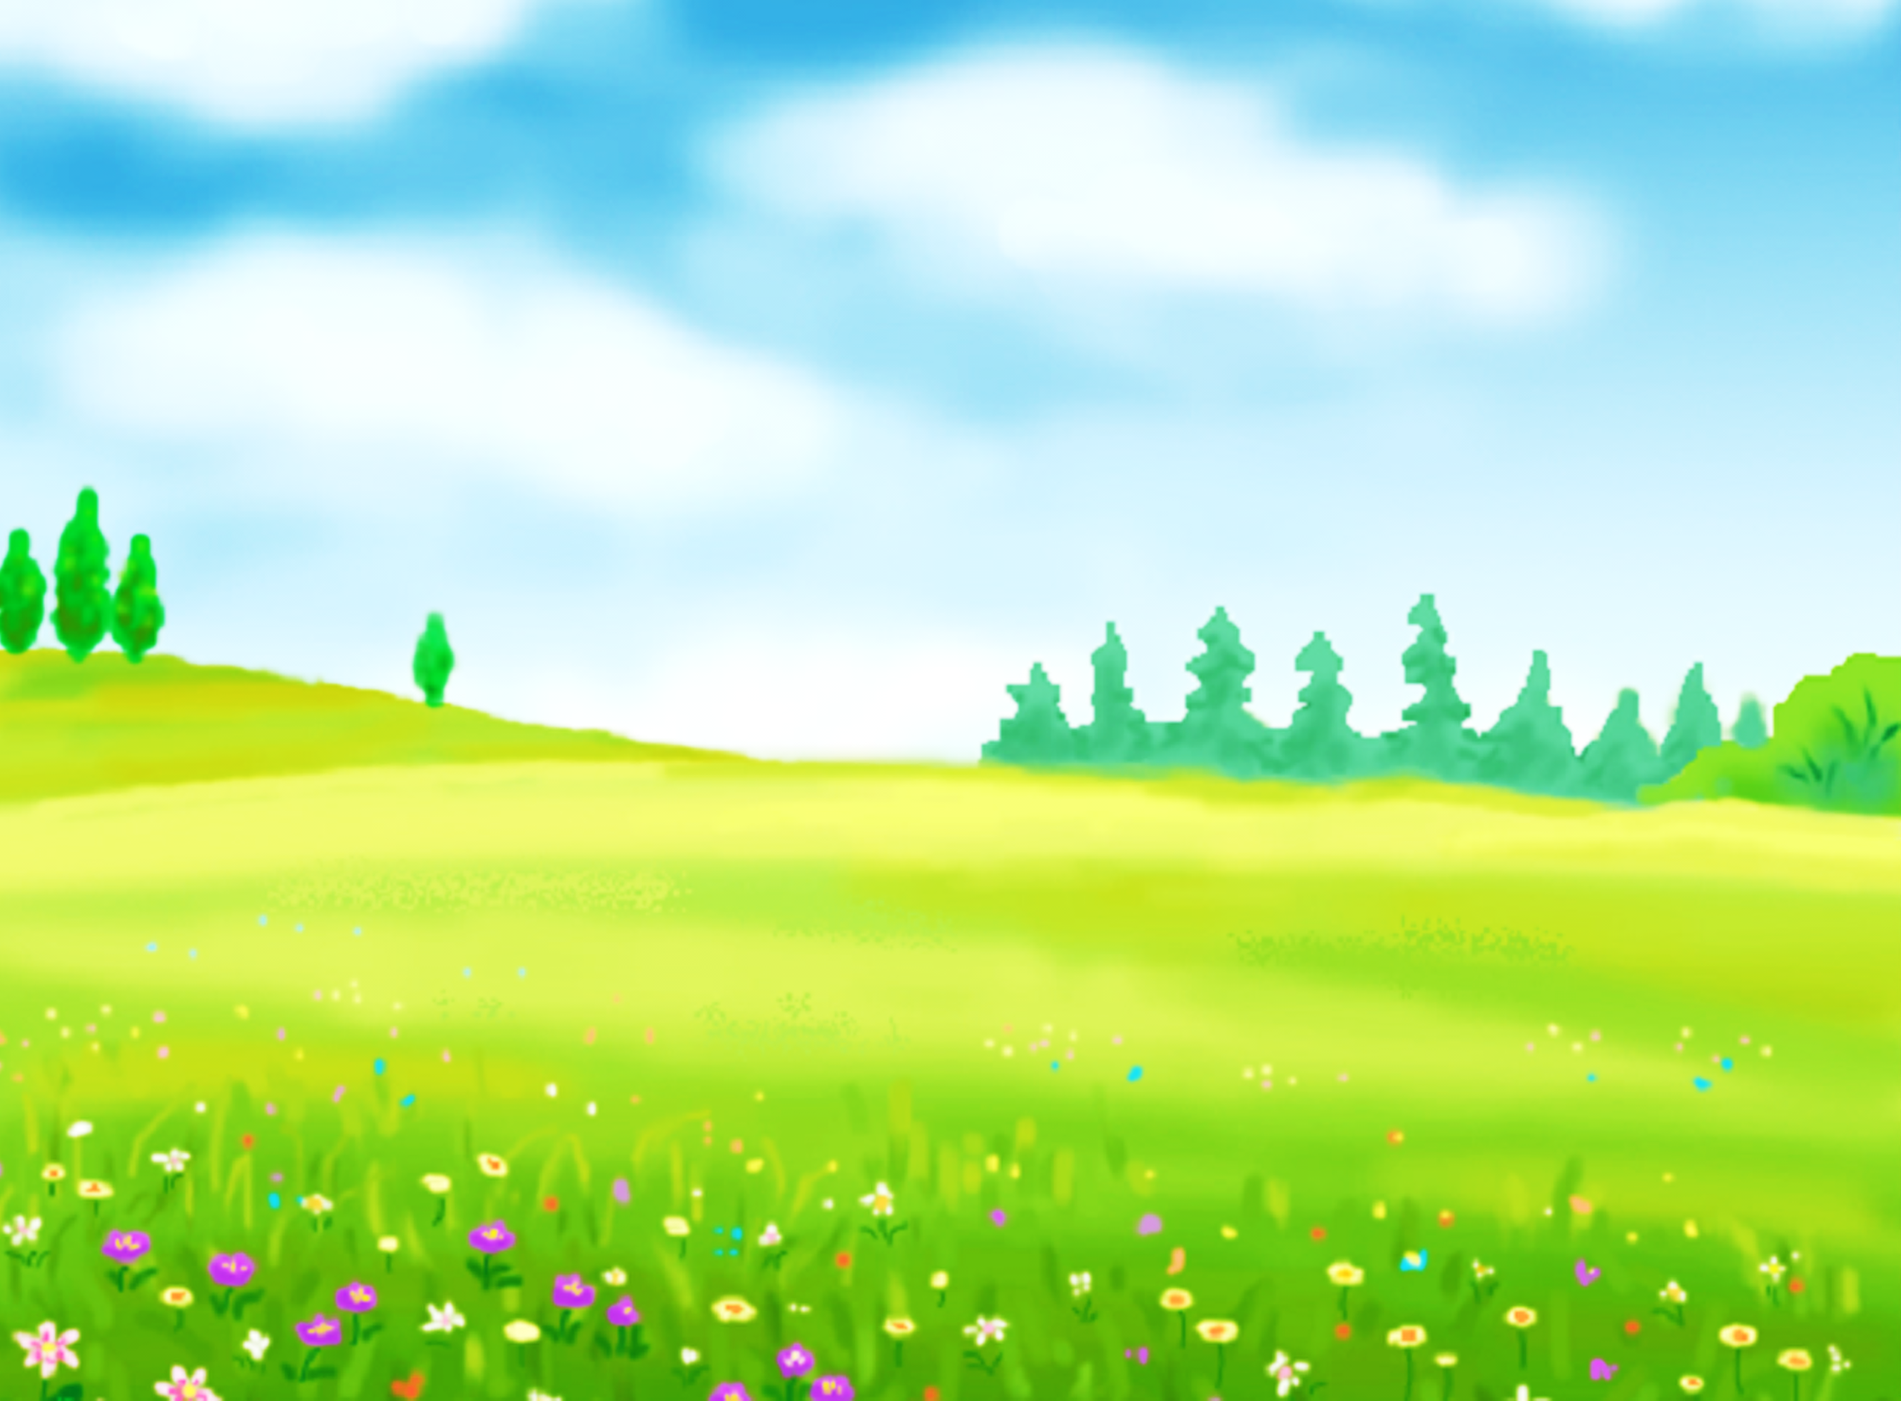

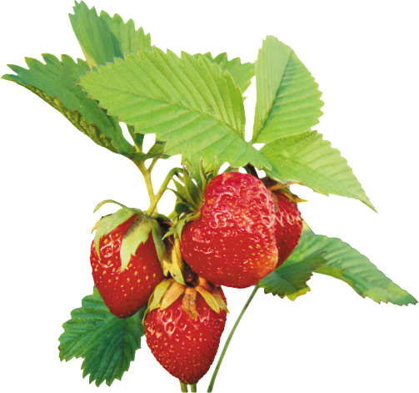


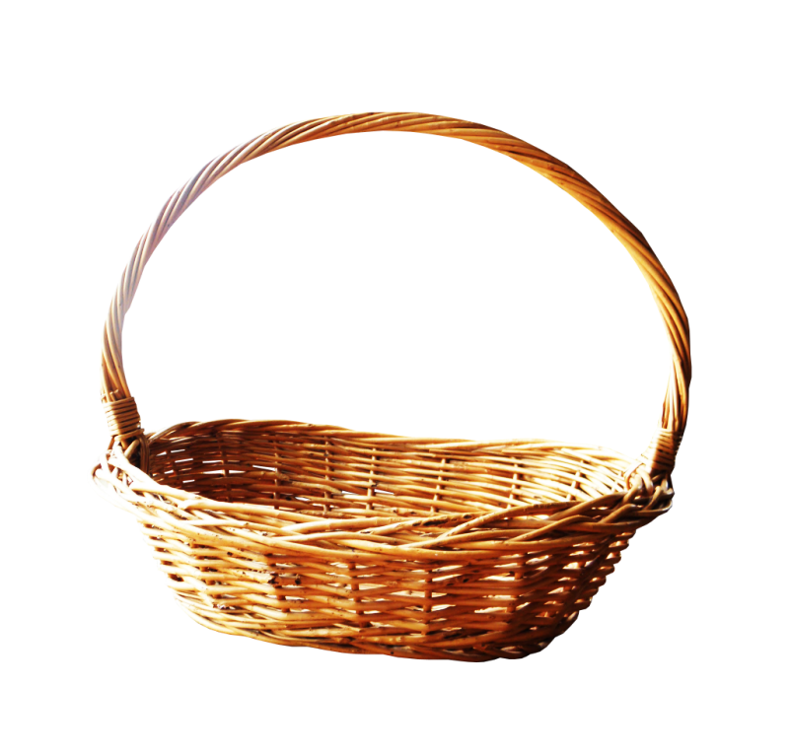

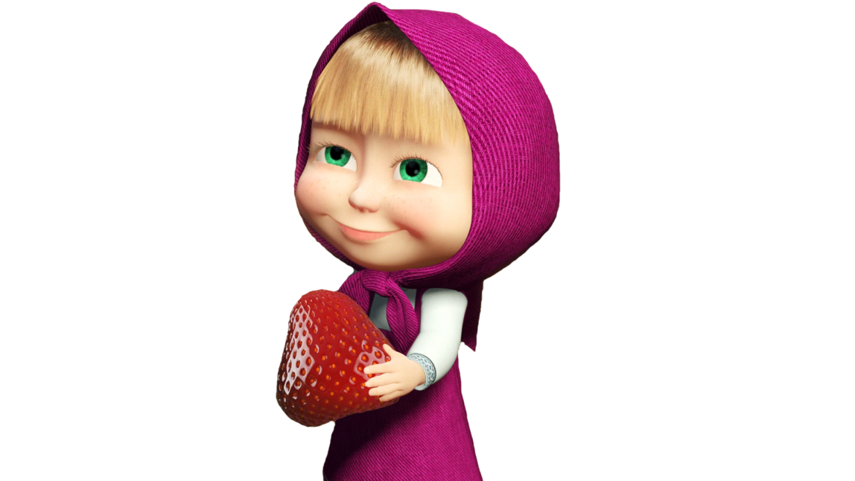

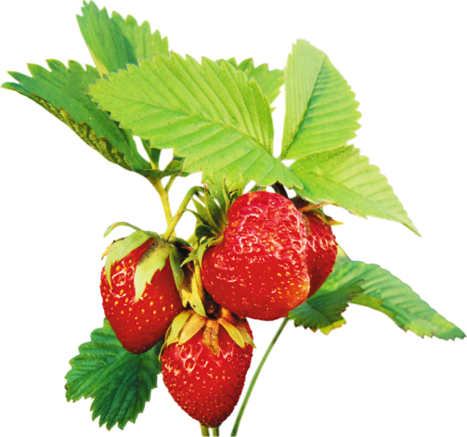


Как много ягоды после дождика!
Сколько кустов земляники на полянке?
Где моя большая корзина?
Буду землянику собирать!

Slide 8

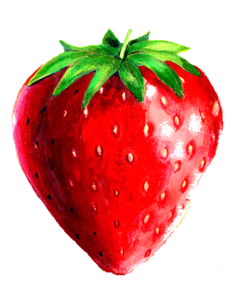
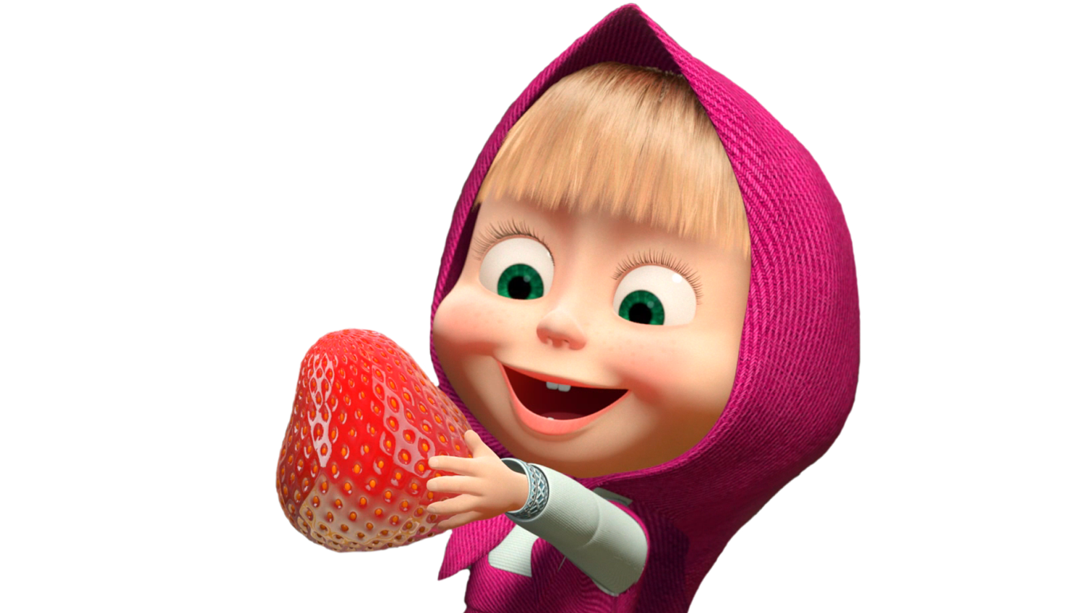
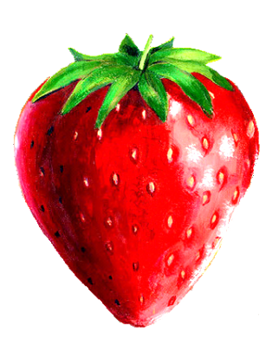
Сколько земляники у меня в корзине?
Сосчитай!

Slide 9


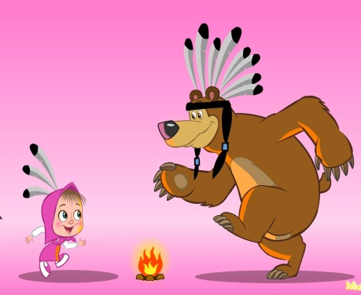


До новых
встреч!

